Slide 1
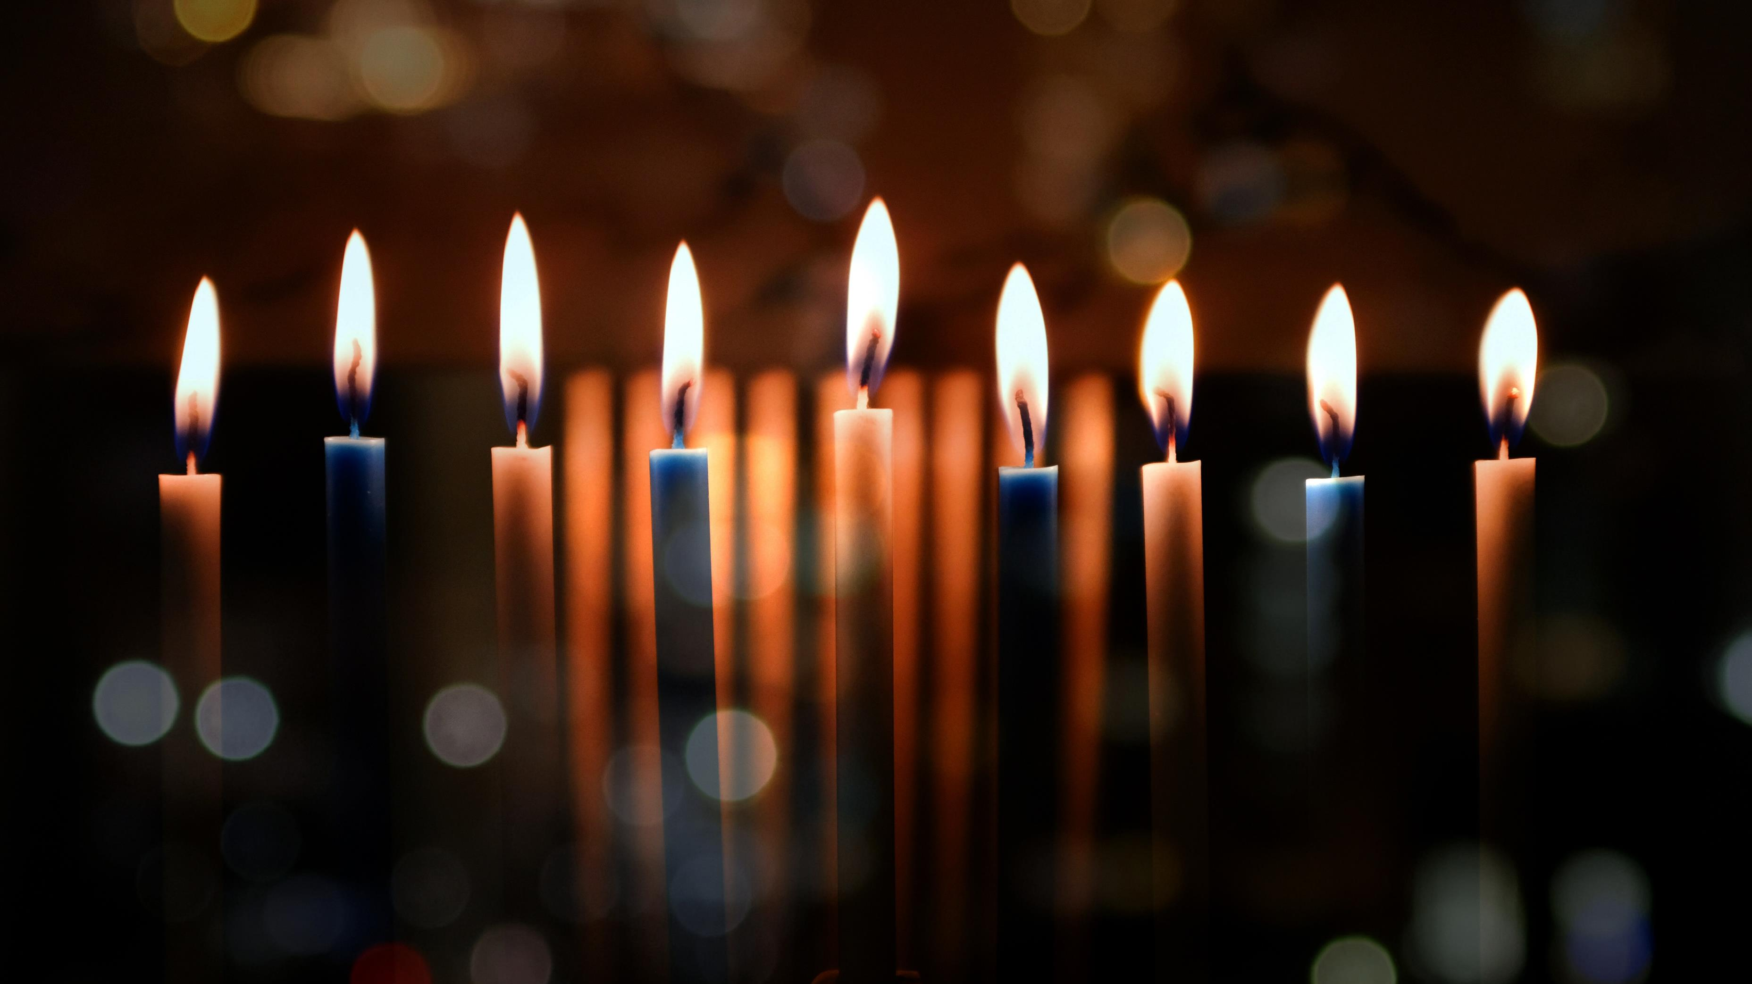
3e advent zondag 18 december

Slide 2
3e advent zondag 18 december
Waartoe zijn wij geroepen?

Slide 4
Galaten 5:13 Broeders en zusters, jullie zijn door God geroepen om vrij te zijn. Maar jullie mogen die vrijheid niet gebruiken om maar te doen waar jullie zin in hebben.
1 Petrus 1:15-16 Leid een leven dat in alle opzichten heilig is, zoals Hij die u geroepen heeft heilig is. Er staat immers geschreven: ‘Wees heilig, want Ik ben heilig.’
Efeziërs 4:1-2 Ik, die gevangenzit omwille van de Heer, vraag u dan ook dringend de weg te gaan die past bij de roeping die u hebt ontvangen: wees altijd nederig, zachtmoedig en geduldig, en verdraag elkaar uit liefde.
Галатів 5:13 Адже ви, брати, покликані до свободи. Тільки б свобода ваша не стала причиною жити по-тілесному,
1 Петра 1:15-16 але як Той, Хто покликав вас, є святий, будьте й ви святі в усьому вашому житті, адже написано: Будьте святі, як Я Святий!
Ефесян 4:1-2 Отже, я, в’язень у Господі, прошу вас, щоб ви поводилися гідно звання, до якого були покликані, з усякою покірністю і лагідністю, з довготерпінням, у любові підтримуючи одне одного,

Slide 5
Efeziërs 4:3-6 Span u in om door de samenbindende kracht van de vrede de eenheid te bewaren die de Geest u geeft: één lichaam en één geest, zoals u één hoop hebt op grond van uw roeping, één Heer, één geloof, één doop, één God en Vader van allen, die boven allen, door allen en in allen is.
Ефесян 4:3-6 намагаючись зберігати єдність духа в союзі миру. Одне Тіло й один Дух, — як і були ви покликані в одній надії вашого покликання. Один Господь, одна віра, одне хрещення, один Бог і Отець усіх, Який над усіма, і через усіх, і в усіх нас.

Slide 7
Galaten 5:13b-14 Nee, jullie moeten elkaar liefdevol dienen. Want de hele wet van Mozes wordt samengevat met deze woorden: "Houd net zoveel van je medemens als van jezelf.“
1 Petrus 2:9 Maar u bent een uitverkoren geslacht, een koninkrijk van priesters, een heilige natie, een volk dat God zich verworven heeft om de grote daden te verkondigen van Hem die u uit de duisternis heeft geroepen naar zijn wonderbaarlijke licht.
1 Petrus 3:9 Vergeld geen kwaad met kwaad of laster met laster, maar zegen daarentegen, omdat u weet dat u daartoe geroepen bent, opdat u zegen zult beërven.
Галатів 5:13b-14 але любов’ю служіть один одному, бо весь Закон міститься в одному виразі, а саме: Люби свого ближнього, як себе самого.
1 Петра 2:9 А ви — рід вибраний, царське священство, святий народ, придбаний, аби звіщати чесноти Того, Хто вас покликав із темряви до дивного Його світла.
1 Петра 3:9 не відплачуйте злом за зло або лайкою за лайку, а навпаки, благословляйте, [знаючи], що ви були покликані на те, аби успадкувати благословення.

Slide 8
1 Petrus 2:21 Want hiertoe bent u geroepen, omdat ook Christus voor ons geleden heeft; Hij laat ons zo een voorbeeld na, opdat u Zijn voetsporen zou navolgen;
1 Петра 2:21 На це ви були покликані, тому що й Христос постраждав за нас, залишивши нам приклад, щоб ми йшли Його слідами.

Slide 9
We zijn geroepen om…
... onze naaste lief te hebben als onszelf
... de grote daden van God te verkondigen
… een zegen te zijn voor de mensen om ons heen
… de voetsporen van Jezus te volgen

Slide 10
